Slide 1
Postmodernismi
1960-2000

Slide 2
Historiaa
2.maailmansodan jälkeen alkoi kylmä sota.
maailmassa kaksi supervaltaa: USA ja Neuvostoliitto
valta ydinasemailla
Vietnamin sota 1962-1973
Saksat yhdistyvät 1990
Neuvostoliitto hajoaa 1991
www-sivut 1993
euro käyttöön 1999-2001

Slide 3
Arvoja ja asenteita
hyvinvointivaltioiden synty
epävarmuus
jatkuva muutos
kyseenalaistaminen
vähemmistöjen oikeudet
yksilöllisyys ja uusi yhteisöllisyys
valinnanvapaus

Slide 4
Kieli ja kirjallisuus
Kieli ja sen tietoinen käyttö korostuvat.
Huomio kiinnitetään tekstiin ja sen moniäänisyyteen.
Kerronta on usein metafiktiivistä eli itseään kommentoivaa.
Tekstit ovat monella tavalla intertekstuaalisia.
Tyypillistä on kaiken uuden kokeilu ja ainesten yhdistely.
Kirjallisuus käyttää hyväkseen ironiaa ja parodiaa.

Slide 5
Raja viihde- ja korkeakirjallisuuden välillä on hämärtynyt.
Fantasia, -jännitys ja dystopiakirjallisuus ovat suosittuja.
Vaikutteita kirjallisuuteen otetaan elokuvista, mediasta ja musiikista.
Kirjallisuuskritiikki ja -keskustelu siirtyneet verkkoon.
Kyseenalaistetaan totutut kansalliset ja sukupuoliset rajat.
Korostetaan identiteetin muuttumiskykyä.

Slide 6
Ajan kirjailijoita
Doris Lessing: Väkivallan lapset (1952-69)
Italo Calvino: Jos talviyönä matkamies (1979)
Umberto Eco: Ruusun nimi (1980)
Günter Grass: Peltirumpu (1959)
Sofi Oksanen: Puhdistus (2008)
Dan Brown: Da Vinci -koodi (2003)
Toni Morrison: Jazz (1992)

Slide 7
Monikielinen kirjallisuus
= monikielisten maiden kirjallisuus
Suomessa suomea, ruotsia, saamea, englantia ja pieniä vähemmistökieliä
= monikielisten kirjailijoiden kirjoittamaa kirjallisuutta
- esim. Nura Farah, Emmi Itäranta
= yksittäisessä teoksessa monia kieliä
- teoksen tulkinta riippuu lukija kielitaidosta

Slide 8
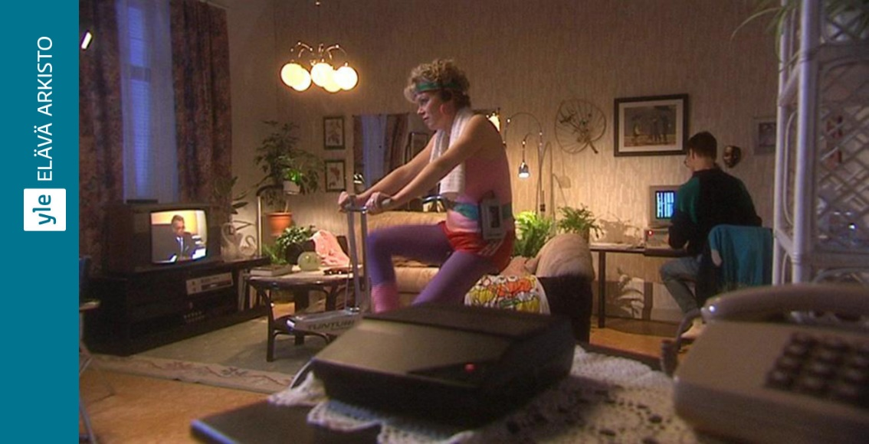
1980-luvun ilmiöitä
Raha ja talous:
Otto-automaatit
pankki- ja luottokortit
”kasinotalous”
Mukavuustuotteet:
arkkupakastimet
mikroaaltouunit
vesisängyt
kuntosalit
Kanarian-matkat
Tekniikka:
ensimmäiset kotitietokoneet
VHS-videonauhurit
korvalappustereot
teksti-tv
Kaupungistuminen:
muuttoliike kaupunkeihin jatkuu
”juppikulttuuri”

Slide 9
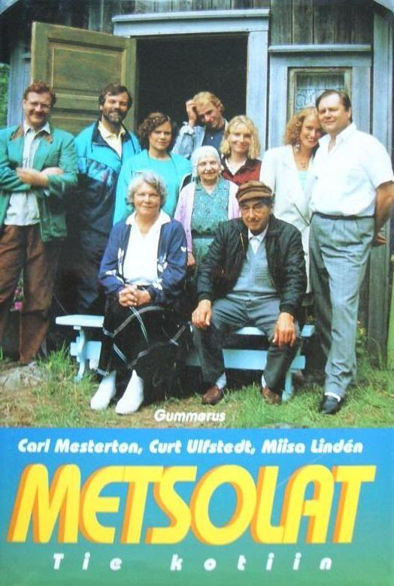
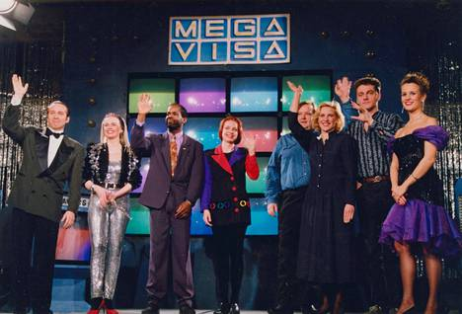
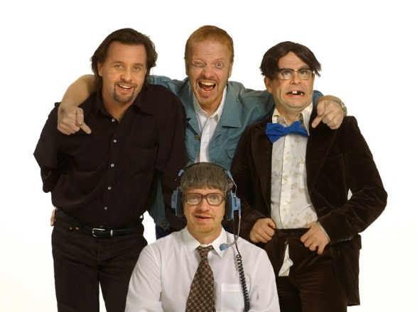
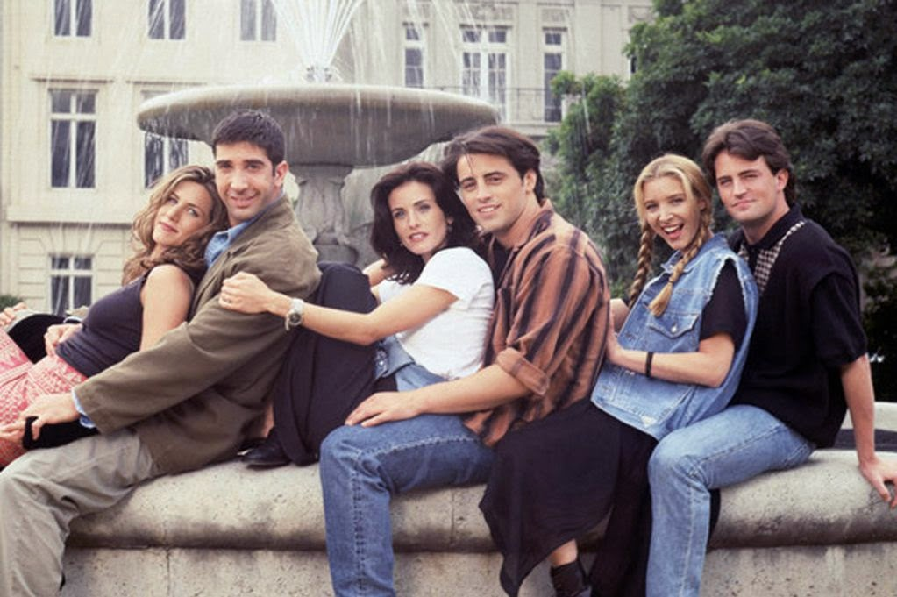

1990-luvun tarinoita

